Slide 1
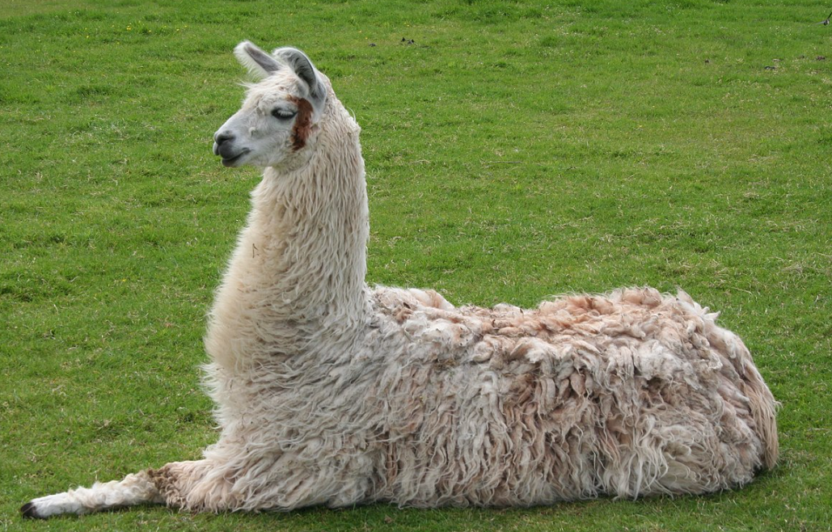
Large Language Model
RAG
Vector Stores

Slide 2
https://python.langchain.com/docs/integrations/vectorstores/

Slide 3
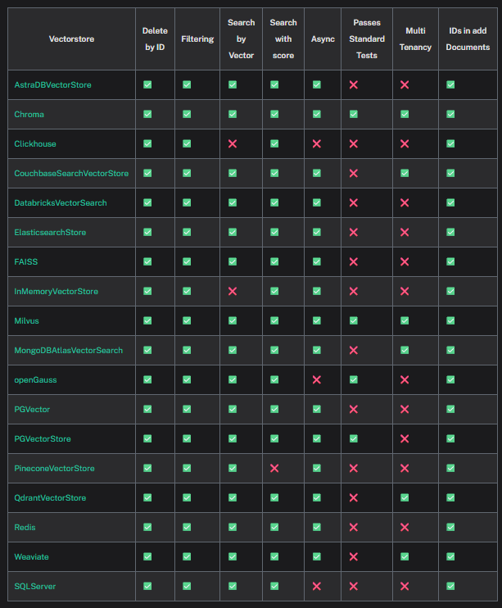
Solidification du VectorStore
Par défaut le VectorStore est en RAM
  Perte à chaque redémarrage
Il existe une grande quantité de fournisseur de base de données vectorielles

Slide 4
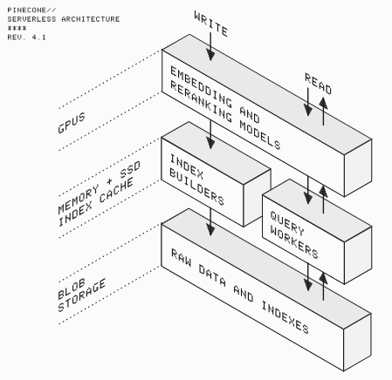
PineCone
Base de données vectorielle
SaaS

Slide 5
FAISS
Facebook
Existe un mode CPU
  FAISS-cpu
Existe en mode GPU
  Très rapide
  Nécessite CUDA
  FAISS-gpu

Slide 6
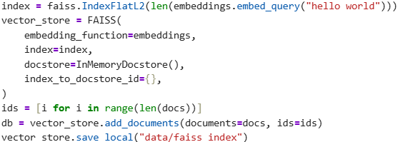
FAISS

Slide 7
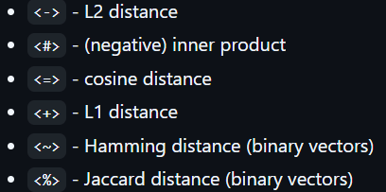
PgVector
Base de données de vectorielle
Nécessaire au-delà de 10M Chunks
Stockage fiable++
Rapide
Compatible SQL
  SELECT * FROM items ORDER BY embedding <=> '[3,1,2]'

